Slide 2
Порядок проведения государственной итоговой аттестации (ГИА) выпускников 9, 11 классов
в 2022 году

Slide 3
Нормативная база
Федеральный закон от 29.12.2012 г. №273-ФЗ «Об образовании в Российской Федерации»
Приказ министерства просвещения Российской Федерации от 07 ноября 2018 г. № 189/1513 «Об утверждении Порядка проведения государственной итоговой аттестации по образовательным программам основного общего образования» (9 класс).
Приказ министерства просвещения Российской Федерации от 07 ноября 2018 г. № 189/1512 «Об утверждении Порядка проведения государственной итоговой аттестации по образовательным программам среднего общего образования» (11 класс).
Формы проведения государственной итоговой аттестации
Основной государственный экзамен ( ОГЭ- 9 класс)
Единый государственный экзамен (ЕГЭ-11 класс)
Государственный выпускной экзамен – ГВЭ (9,11 класс)-для учащихся с ОВЗ, детей инвалидов…

Slide 4
ГИА-9
Обязательные предметы: русский язык и математика
2 обязательных предмета по выбору учащегося:
(физика, химия, биология, история, география, информатика и ИКТ, иностранные языки, обществознание, литература)
Аттестат = успешные результаты ГИА по 4 (четырем) учебным предметам

Slide 5
ГИА-11
Обязательные предметы: русский язык
и математика
(базовая или профильная)
Любое количество предметов по выбору (физика, химия, биология, история, география, информатика и ИКТ, иностранные языки, обществознание, литература)
Аттестат = успешные результаты ГИА по 2 (обязательным) учебным предметам

Slide 6
Заявления об участии в ГИА
Порядок проведения государственной итоговой аттестации
Заявления подаются участниками лично (или родителями) в образовательную организацию, в которой обучаются. Сроки подачи заявления:
11 класс- до 1 февраля 2022 года
9 класс- до 1 марта 2022 года
Участники государственной итоговой аттестации
К ГИА-9 допускаются обучающиеся, не имеющие академической задолженности (годовые отметки по всем учебным предметам учебного плана за 9 класс не ниже удовлетворительных), а так же, имеющие результат «зачет» за итоговом собеседовании по русскому языку.
К ГИА-11 допускаются обучающиеся, не имеющие академической задолженности (годовые отметки по всем учебным предметам учебного плана за 10-11 класс не ниже удовлетворительных), а так же имеющие результат «зачет» за итоговое сочинение.

Slide 7
Порядок проведения государственной итоговой аттестации по образовательным программам основного общего и среднего общего образования
В ППЭ выпускник обязан предоставить паспорт
ППЭ оборудуются стационарными и переносными металлоискателями, средствами видеонаблюдения.
С собой иметь черную гелевую ручку, дополнительные устройства и материалы, используемые по отдельным учебным предметам, в соответствии с перечнем ежегодно утверждаемым приказом Министерства образования и науки Российской Федерации.

Slide 8
39

Slide 9
Порядок проведения государственной итоговой аттестации по образовательным программам основного общего и среднего образования
При установлении факта наличия и (или) использования указанными лицами средств связи, средств обучения и воспитания во время проведения экзаменов или иного нарушения ими установленного порядка проведения экзаменов уполномоченные представители экзаменационной комиссии удаляют указанных лиц из образовательной организации и составляют акт об удалении с экзамена.

Slide 10
Даты проведения и продолжительность экзаменов
в 11 классах (приказ Минпросвещения от 17 ноября 2021 г. №834/1479 «Об утверждении единого расписания ЕГЭ… в 2022году»

Slide 11
Даты проведения и продолжительность экзаменов в 9 классах (приказ Минпросвещения от 17 ноября 2021 г. №836/1481 «Об утверждении единого расписания ОГЭ… в 2022 году»

Slide 12
33

Slide 13
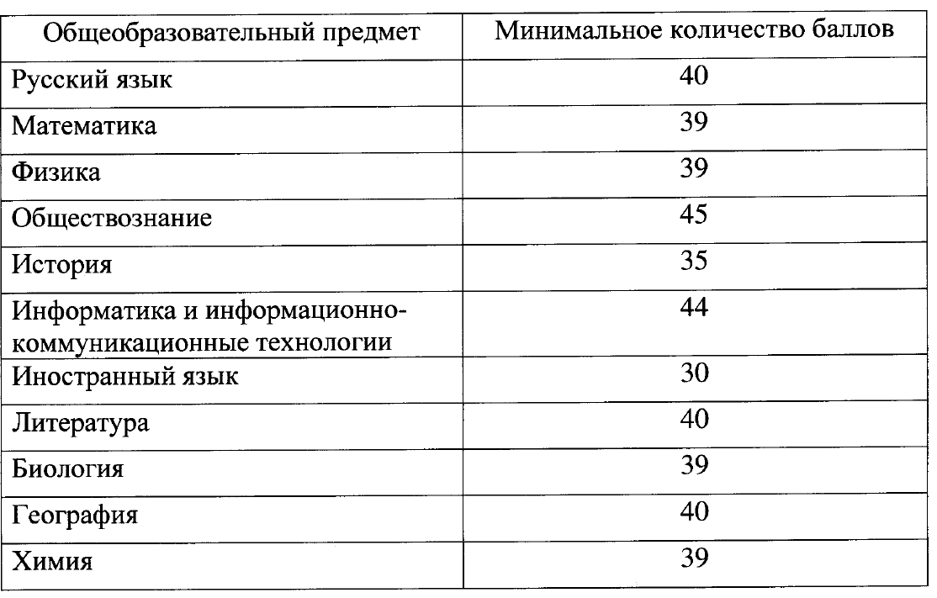
Минимальное количество баллов ЕГЭ
по общеобразовательным предметам в
2022 году для поступления в ВУЗ (из приказа МИНОБРНАУКИ от 5 августа 2021 г. № 713)
1. Установить минимальное количество баллов единого государственного экзамена по общеобразовательным предметам, …. По которым проводится прием на обучение, находящихся в ведении Министерства науки
и высшего образования РФ…

Slide 14
9 класс
Повторный допуск к экзаменам
в текущем учебном году
получившие на государственной итоговой аттестации неудовлетворительные результаты не более чем по двум учебным предметам (кроме участников ГВЭ);
не явившиеся на экзамены по уважительным причинам (болезнь или иные обстоятельства, подтвержденные документально);
не завершившие выполнение экзаменационной работы по уважительным причинам (болезнь или иные обстоятельства, подтвержденные документально).
11 класс
получившие на государственной итоговой аттестации неудовлетворительный результат по одному из обязательных учебных предметов;
не явившиеся на экзамен по уважительным причинам (болезнь или иные обстоятельства, подтвержденные документально);
не завершившие выполнение экзаменационной работы по уважительным причинам (болезнь или иные обстоятельства, подтвержденные документально);
Обучающимся, не прошедшим ГИА или получившим на ГИА неудовлетворительные результаты более чем по двум учебным предметам, либо получившим повторно неудовлетворительный результат по одному из этих предметов на ГИА в дополнительные сроки, будет предоставлено право повторно сдать экзамены по соответствующим учебным предметам не ранее 1 сентября текущего года.
53

Slide 15
Прием и рассмотрение апелляций
В целях обеспечения права на объективное оценивание, обучающимся предоставляется право подать в письменной форме апелляцию о нарушении установленного порядка проведения государственной итоговой аттестации по учебному предмету и (или) о несогласии с выставленными баллами в конфликтную комиссию.
1. Апелляцию о нарушении установленного порядка проведения государственной итоговой аттестации по учебному предмету обучающийся подает в день проведения экзамена по соответствующему учебному предмету уполномоченному представителю экзаменационной комиссии, не покидая образовательной организации
2. Апелляция о несогласии с выставленными баллами может быть подана в течение одного рабочего дня со дня их передачи в образовательную организацию.
58

Slide 16
Выставление оценок в аттестат (11 класс)
( В соответствии с приказом Минпросвещения России от 05.10.2020 г. №546 «Об утверждении Порядка заполнения, учета и выдачи аттестатов об основном общем и среднем общем образовании и их дубликатов»)
В аттестат выпускнику, получившему удовлетворительные результаты на государственной (итоговой) аттестации по математике и русскому языку, выставляются итоговые отметки, которые определяются «… как среднее арифметическое полугодовых и годовых отметок обучающегося за каждый год обучения по образовательной программе среднего общего образования и выставляются в аттестат целыми числами в соответствии с правилами математического округления» (баллы, полученные на ЕГЭ по учебным предметам на итоговую оценку не влияют):
Предмет | 10 класс (1,2 п., год) | 11 класс (1,2 п., год) | ЕГЭ | В аттестате
Математика | 5,5,5 | 4,4,4 | 30 | 5
Русский язык | 3,4,4 | 3,3,3 | 80 | 3
Физика | 4,5,5 | 4,4,4 | 15 | 4

Slide 17
Выставление оценок в аттестат (9 класс)
Итоговые отметки за 9 класс по русскому языку и математике и двум учебным предметам, сдаваемым по выбору обучающегося, определяются как среднее арифметическое годовой и экзаменационной отметок выпускника и выставляются в аттестат целыми числами в соответствии с правилами математического округления.
Итоговые отметки за 9 класс по другим учебным предметам выставляются на основе годовой отметки выпускника за 9 класс.
67

Slide 18
Сайты по вопросу подготовки и проведения ЕГЭ, ГИА в 2022 году
http: //WWW. fipi. ru/
http: //WWW. ctege. info. ru/
http: //WWW. ege. edu. ru/
http: //WWW. rustest. ru/
http: //WWW. obrnadzor. gov. ru/
http: //WWW. stavminobr ru/
http: //WWW. stavedu. ru/
http://
edu.gov.ru.

